Slide 1
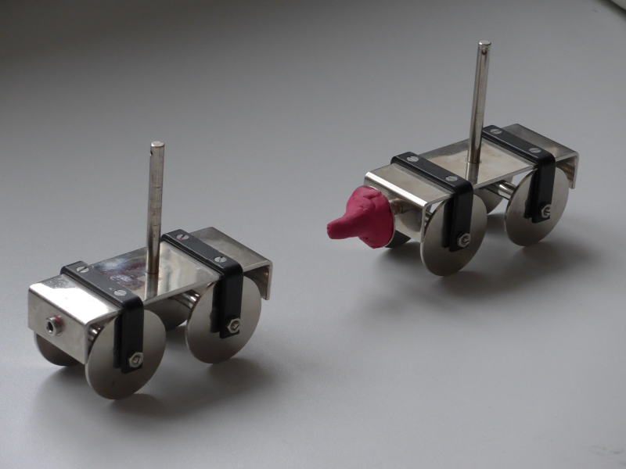
Unterrichtsvorhaben Kl. 8: „Einführung der Kraft über den Impuls“
Ein dynamischer Zugang zum Kraftbegriff
Foto: M. Hettrich, Stuttgart

Slide 2
Überblick
Vorüberlegungen
Stundenverteilung
Stundenabläufe
Differenzierungsangebote
Foto: Deutscher Verkehrssicherheitsrat

Slide 3
Vorüberlegungen: Präkonzepte & Fehlvorstellungen
Problematische Präkonzepte zum Kraftbegriff
(Quelle: J. Willer „Didaktik des Physikunterrichtes“, Verlag Harri Deutsch, Studie von R. Wodzinski)
Kraftvorstellung:
Kraft ist Fähigkeit, etwas zu bewirken: Kraft = Energie
Körper können Kraft haben, ohne sie auszuüben
Kräfte wirken oder bewirken etwas: Kraft als „Täter“
Kraft ist etwas Übertragbares: Kraft = Kraftstoß
Kraft und Bewegung:
F ∼ v
Antriebskraft in Richtung einer Bewegung erforderlich
Bewegung stets in Richtung der resultierenden Kraft
Ohne Kraft oder mit resultierender Kraft Null keine Bewegung
Kraft wird bei Bewegung verbraucht
Kraft und Aktivität:
Aktive / lebende Körper üben Kräfte aus, passive leisten lediglich Widerstand
Notes:
Die Zusammestellung typischer Präkonzepte stammt aus der „Didaktik des Physikunterrichtes“ von Jörg Willer und bezieht sich auf eine Studie von Rita Wodzinski von 1996 sowie auf andere Ergebnisse von Schülerbeobachtungen von Horst Schecker aus früheren Jahren

Slide 4
Vorüberlegungen: Fachdidaktik
Empfehlungen
Einführung des Kraftbegriffes auf dynamischem Wege, nicht über Statik => Vermeiden von Fehlvorstellungen
Dynamischer Zugang auf unterschiedlichen Wegen möglich, z.B.
Änderungen von Bewegungszuständen mit Hilfe von Geschwindigkeitsänderungen
Münchner Konzept „Zusatzbewegung“ (Wilhelm, Hopf et al.)
Früheinführung des Impulses, Kraft über Impulsänderungen

Slide 5
Vorüberlegungen: Bildungsplan
BP 2004:
Impuls-Einführung verbindlich in 7/8
BP 2016:
Impuls-Einführung in 7/8 nicht mehr zwingend erforderlich
aber: dynamischer Zugang zur Kraft gefordert
Zugang über Früheinführung des Impulses erfüllt dies!
Notes:
Gegen die Einführung des Impuls-Begriffes in Kl. 7/8 spricht die von vielen Seiten empfundene Zeitnot und die Tatsache, dass ein weiterer Begriff hinzukommt. Daher ist natürlich auch ein anderer Weg, z.B. über Geschwindigkeitsänderungen, absolut berechtigt.
Für die Einführung des Impulses sprechen nach wie vor die Argumente, die bereits 2004 mit der Einführung der aktuellen BiSt Physik tragend waren: Intiuitiver, einfacher Zugang über die Begriffe „Schwung“ und „Wucht“; propädeutische Einführung in 7/8 und später ein quantitatives Wieder-Aufgreifen in Kl. 10

Slide 6
Vorüberlegungen: Bildungsplan
Inhaltsbezogene Kompetenzen (ibK):
Die Schülerinnen und Schüler können …
3.2.7 (1) den Trägheitssatz beschreiben
3.2.7 (2) Änderungen von Bewegungszuständen (Betrag und Richtung) als Wirkung von Kräften beschreiben
3.2.7 (3) das Wechselwirkungsprinzip beschreiben
3.2.7 (4) Newtons Prinzipien der Mechanik zur verbalen Beschreibung und Erklärung einfacher Situationen aus Experimenten und aus dem Alltag anwenden
3.2.7 (8) aus ihren Kenntnissen der Mechanik Regeln für sicheres Verhalten im Straßenverkehr ableiten (zum Beispiel Sicherheitsgurte)
Notes:
Inhaltliche Anknüpfungspunkte im BP 2016/17: Diese Kompetenzen werden in der vorliegenden U-Einheit erarbeitet

Slide 7
Vorüberlegungen: Bildungsplan
Prozessbezogene Kompetenzen (pbK):
2.1 Erkenntnisgewinnung:
6. mathematische Zusammenhänge zwischen physikalischen Größen herstellen […]
9. zwischen realen Erfahrungen und konstruierten, idealisierten Modellvorstellungen unterscheiden (unter anderem Unterschied zwischen Beobachtung und Erklärung)
12. Sachtexte mit physikalischem Bezug sinnentnehmend lesen
2.2 Kommunikation:
1. zwischen alltagssprachlicher und fachsprachlicher Beschreibung unterscheiden
2. funktionale Zusammenhänge zwischen physikalischen Größen verbal beschreiben (zum Beispiel „je-desto“-Aussagen) und physikalische Formeln erläutern (zum Beispiel Ursache-Wirkungs-Aussagen, unbekannte Formeln)
7. […], Erkenntnisse sinnvoll strukturieren, sachbezogen und adressatengerecht aufbereiten sowie unter Nutzung geeigneter Medien präsentieren.
2.3 Bewertung:
7. Risiken und Sicherheitsmaßnahmen bei Experimenten und im Alltag mithilfe ihres physikalischen Wissens bewerten
Notes:
Im Bereich der pbK sind es vor allem Aspekte der Verbalisierung von Formeln, ein kleines Präsentationstraining für den Bereich Kommunikation sowie die Einbettung der Leitperspektive „Prävention und Gesundheitserziehung“

Slide 8
Stundenverteilung
Impuls und Bewegungszustand [2 Std.]:
Eisenbahnunglück von Steglitz / Titanic
Einführung und Festigung Impulsbegriff über „Schwung“ / „Wucht“
Impuls, Impulserhaltung und Trägheit [2 Std.]:
Thema Verkehr und Sicherheitsgurt
Trägheitssatz und Impulserhaltung
Impulserhaltung und Impulsübertragung [2 Std.]:
Lernstationen zum Impulsübertrag
Festigung Impulserhaltungskonzept
Kurz-Präsentationen in Physik am Bsp. der Impulsübertragung [2 Std.]:
Präsentationstraining für experimentelle Kurzreferate
Vom Impuls zur Kraft [2 Std.]:
Impulsänderungen werden durch Kräfte vermittelt
Notes:
Der U-Gang ist angelehnt an die U-Gänge, die im Zuge des BP 2004 fortgebildet wurden.
Der Impuls wird über „Schwung“ und „Wucht“ eingeführt und über je-desto-Sätze der Zusammenhang mit Masse und Geschwindigkeit beschrieben. So kann p = m*v motiviert und begründet werden.
Die Verkehrsphysik bietet die Gelegenheit, den Trägheitssatz an Alltagsphänomene anzubinden. Es können erste Sicherheitsregeln physikalisch über die Impulserhaltung bzw. die Trägheit begründet werden (Sicherheitsgurt).
Anhand von Lernstationen wird der Impulsbegriff sowie das Konzept der Impulsübertragung und –erhaltung vertieft und auf Kräfte hingeführt.
Wer möchte, kann an dieser Stelle ein Präsentationstraining anbinden – dies kann aber auch an anderen Stellen des Physikunterrichtes geschehen; das hier geschilderte Training ist auch leicht auf andere Themen übertragbar.
Der Kraftbegriff wird eingeführt, um die Situation der Impulsänderung näher beschreiben zu können. Der Zusammenhang zwischen Impulsänderung, der dafür benötigten Zeit und des nötigen Kraftbetrages wird motiviert und begründet.
Im Anschluss werden weitere Aspekte von Kräften, auch spezielle Kräfte behandelt, die aber nicht mehr Gegenstand der hier beschriebenen U-Einheit sind.

Slide 9
1. Einführung Impuls
Einführung Impuls
„Schwung“ und „Wucht“ führen auf den Impuls
Einstieg: Eisenbahnunglück von Steglitz oder Titanic-Text
Erarbeitung:
„Je größer die Masse, desto größer die Wucht / der Schwung“
„Je größer die Geschwindigkeit, desto größer die Wucht / der Schwung“
Einführung Impuls-Begriff, Übertragung der „je-desto-Sätze“
Motivation und Einführung von p = m⋅v, Einheit und Formelzeichen
Vertiefung anhand eines Vergleichs von Impuls-Werten

Slide 10
2. Impulserhaltung und Trägheit
Leitperspektive Prävention und Gesundheitserziehung
Am Beispiel Trägheitssatz und Anschnallgurt
Motivation: Foto des deutschen Verkehrssicherheitsrates (DVR) „Geschnallt?!“
Praktische Vertiefung: Schüler-Experimente und Erfahrungen zum Trägheitssatz
Vertiefung zur Verkehrserziehung: Film des DVR „Willi Weitzel hat‘s geschnallt“ / Crashtest
Foto: Deutscher Verkehrssicherheitsrat

Slide 11
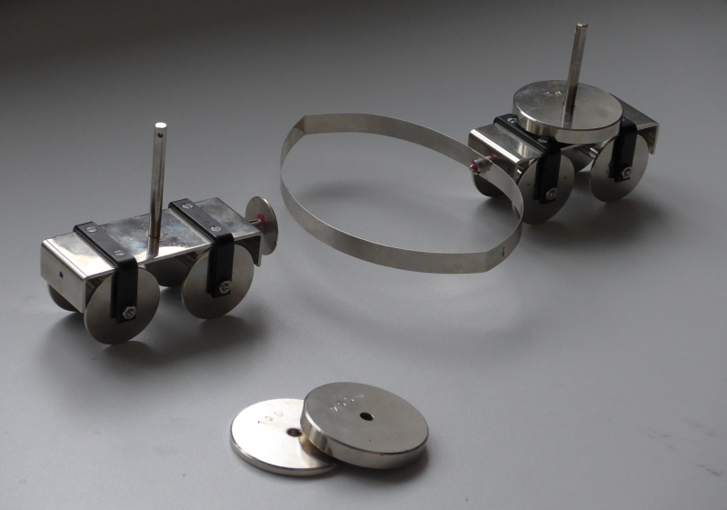
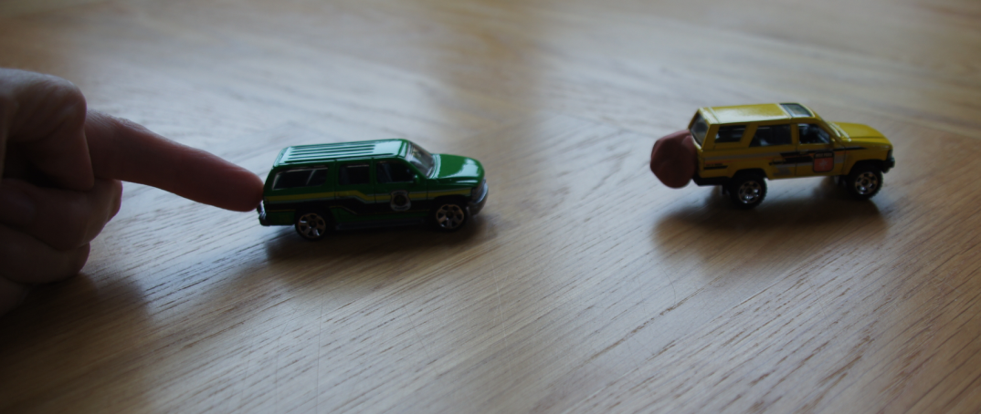
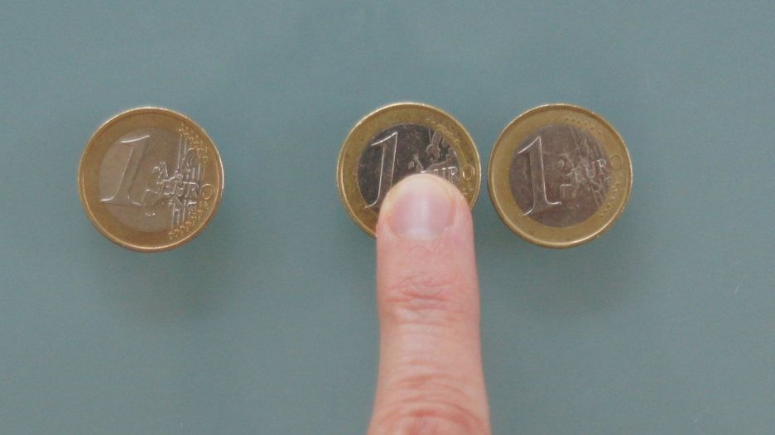
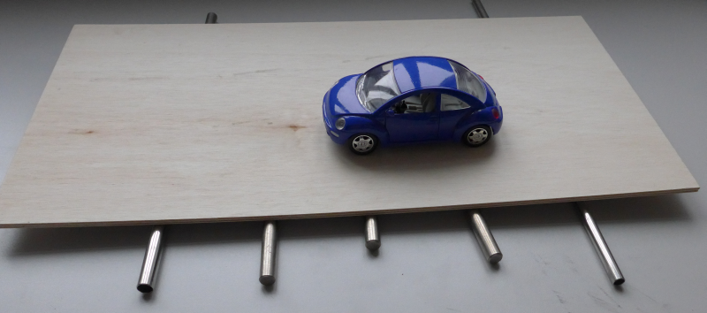
3. Impulserhaltung und -übertragung
Lernstationen mit Vertiefungsaufgaben zu Stoßprozessen:
Ziele:
Begriff Impuls und Impulsänderung anwenden
Konzepte Impulserhaltung und –übertragung vertiefen
Fotos: Monica Hettrich

Slide 12
4. Präsentationstraining
Erarbeitung der pbK 2.2 (7):
„[…] Erkenntnisse sinnvoll strukturieren, sachbezogen und adressatengerecht aufbereiten sowie unter Nutzung geeigneter Medien präsentieren“
nach Wahl der Lehrkraft auch an beliebigen anderen U-Inhalten, hier aber sehr gut möglich:
Einbettung kleiner Experimente
Trennung von Beobachtungs- und Erklärungsebene
Vertiefung der eingeführten Fachbegriffe
Ablauf des Trainings:
Vorbereitung Kurzpräsentation (ca. 2-3 Min) zu einer Lernstation als HA
2 Beispiele im Plenum besprechen
allgemeine Kriterien für gelungene Präsentation erarbeiten

Slide 13
5. Vom Impuls zur Kraft
Ziele:
Dynamischer Zugang zur Kraft
Kraft vermittelt Impulsänderungen
Definition Kraft über Änderungen des Impulses in Zeitintervall
Schülerarbeitsauftrag mit gestuften Hilfen und Vertiefungsaufgabe
Notes:
Alternative: Eiersturz-Projekt

Slide 14
Differenzierungsangebote
Einsatz „Check-In-Aufgaben“:
Wiederholung aller zentralen Inhalte zu Stundenbeginn
Beteiligung aller Schülerinnen und Schüler der Klasse
Einsatz gestufter Hilfen:
Berechnung Impuls
Erarbeitung zu Impulsübertragung und Kraft
Lernstationen und Präsentationstraining:
selbstdifferenzierende Aufgabenstellungen mit Vertiefungsmöglichkeiten
eigene Gestaltung von Kurzvorträgen

